Slide 1
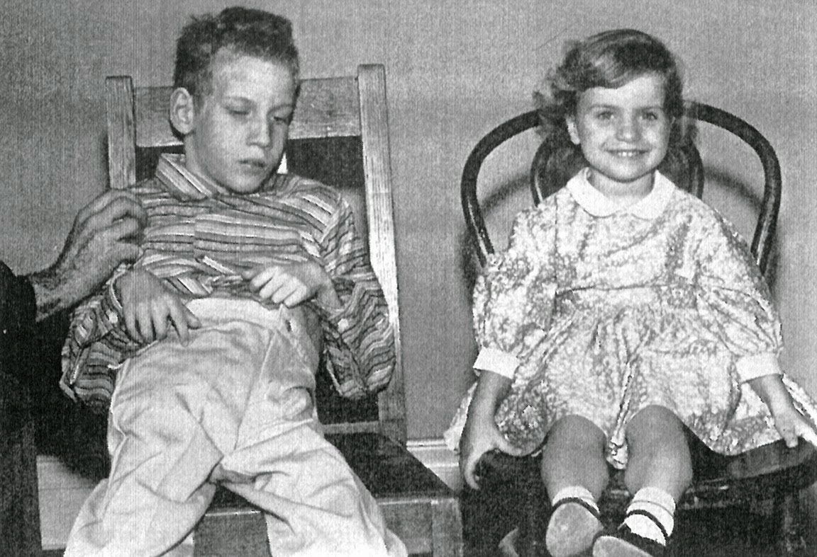
ОПИСАНИЕ КЛИНИЧЕСКОГО СЛУЧАЯ: ПЕРВЫЙ ОПЫТ НАБЛЮДЕНИЯ ЗА БЕРЕМЕННОЙ С КЛАССИЧЕСКОЙ ФОРМОЙ ФЕНИЛКЕТОНУРИИ
Амирбаева Б.М.1, Святова Г.С.1, Муртазалиева А.В.1
АО «Научный центр акушерства, гинекологии и перинатологии» 1, Республиканская медико- генетическая консультация, г.Алматы, Казахстан.
Введение
Методы
Проявления материнской ФКУ
Фенилкетонурия – аутосомно - рецессивное, моногенное заболевание, обусловленное наследственным нарушением гидроксилирования фенилаланина. В неонатальном периоде фенилкетонурия не проявляется клинически , но по мере поступления фенилаланина с пищей вызывает манифестации заболевания уже в первом полугодии жизни, а в дальнейшем приводит к отставанию в физическом развитии и прогрессирующему слабоумию, расстройству движений и мышечному тонусу. (OMIM 261600), распространенность заболевания по данным Orphanet в Великобритании 1:10000.
Ген РАН кодирует аминокислотную последовательность белковой молекулы фермента фенилаланин-4-гидроксилазы. Ген РАН расположен на длинном плече 12 хромосомы (12q22-24.1) и состоит из 13 экзонов.
Тамдемная масс-спектрометрия – метод инструментального анализа, где используются два или более масс-анализатора, соединенные вместе с использованием дополнительной стадии реакции для расширения возможностей анализировать химические образцы. ТМС может точно и быстро выявить повышенный фенилаланин в пятне крови у новорожденного.
Скрининг – это массовое обследование всех новорожденных, которое проводится с целью раннего выявления (до развития клинических симптомов) и лечения наследственных и врожденных заболеваний.
Диетотерапия при ФКУ- правильный выбор специализированных продуктов для ведения больных с первых дней жизни имеют решающее значение для предупреждения задержки умственного развития детей, адекватного формирования их психосоматического, интеллектуального и социального статуса.
«Материнская фенилкетонурия» ― эмбриофетопатия, развивающаяся у плода в результате воздействия продуктов аномального метаболизма беременной женщины с фенилкетонурией при отсутствии диетического лечения.
Тяжесть поражения плода зависит от уровня фенилаланина в плазме матери. Концентрация ФА в крови плода в 1,5-2 раза выше, чем в материнской крови. Поэтому существуют особые рекомендации для того, чтобы избежать возникновения пороков развития у детей, рожденных от женщин с ФКУ.
Рекомендуется начинать диету еще до наступления беременности. В суточном рационе использовать менее 15– 20 мг/кг фенилаланина. При этом важно избегать дефицита незаменимых аминокислот.
Описание случая
В республиканскую медико-генетическую консультацию обратилась беременная женщина 29 лет с классической формой фенилкетонурии. Заболевание было выявлено в 1993 году , при проведении селективного скрининга методом Гатри (метод , при котором брали образец у новорожденных, в котором кровь из прокола пятки наносили на специальную фильтровальную бумагу, высушивали, а затем тестировали). Беременность – первая . Прегравидарная подготовка не пройдена. Женщина на постоянной диете не находится и не умеет строго следить за уровнем фенилаланина. На диспансерном учете состоит с 2017 года с диагнозом E70.0 , Классическая фенилкетонурия. На момент консультации срок беременности 11 недель 6 дней. Рекомендовано срочное проведение тандемной масс- спектрометрии,. Проведение ТМС регулярно 1 раз в 3 месяца. Контроль уровня ФА каждые 7-10 дней. Строгое соблюдение диетотерапии и сохранение уровня ФА не выше 6 мг/дл для профилактики ВПР у плода. Регулярный перерасчет диеты при повышенных результатов ФА.
График 1. Мониторинг уровня ФА у беременной
Рисунок 2. тератогенное влияние материнского ФА на плод
Результаты тандемной масс-спектрометрии
Заключение
Аминокислоты | Результат, мкМ/л
Фенилаланин | 668 мкМ/л
Тирозин | 33.8 мкМ/л
С целью профилактики синдрома материнской ФКУ важным является строгое соблюдение гипофенилаланиновой диеты, придерживаться уровня ФА в пределах 120 до 360 мкмоль/л , так как диета — основная помощь больным фенилкетонурией. Специалисты медико-генетической консультации должны корректировать количество белков, чтобы оно соответствовало возрасту и нагрузкам больного.
Рисунок 1. Ребенок с фенилкетонурией и нормальный ребенок.

